Slide 1
Tortilla Recognition EPL 445
Andreas Thoma - 999999
Gregory Gregoriades - 999999

Slide 2
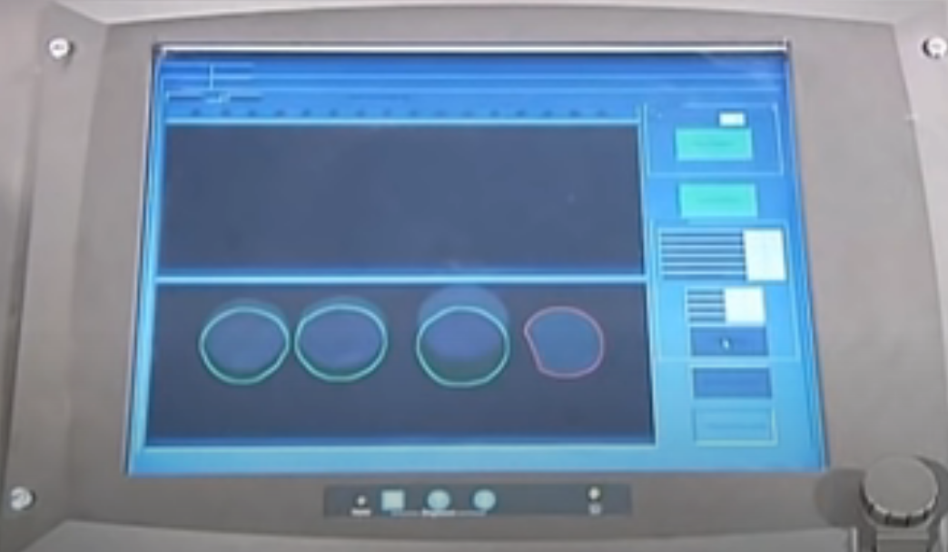
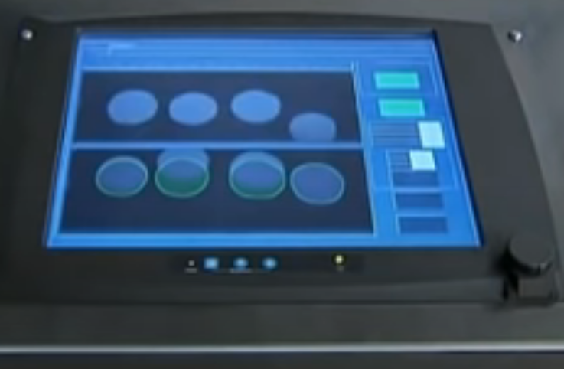
Κίνητρο, Σκοπός και άλλα παρόμοια συστήματα
Σκοπός ήταν η δημιουργία ενός συστήματος το οποίο θα χρησιμοποιούσε object recognition και shape recognition σε video
Θέλαμε να βοηθήσουμε τα εργοστάσια παραγωγής και συσκευασίας τορτίγιων να αναγνωρίσουν αν μια τορτίγια είναι καλής ποιότητας ή όχι

Slide 3
Μεθοδολογία
Θα δόσουμε αρχικά στο σύστημά μας εικόνες μιας τορτίγιας για να εκπαιδευτεί στην αναγνώριση τορτίγιας
Θα παίρνει σαν είσοδο ένα video file με extention .mp4, .avi, .mkv
Θα παίρνει το πρόγραμμά μας frame με frame το video και θα ελέγχει αν υπάρχει τορτίγια με τη χρήση yolov3
Αν βρεί τορτίγια τότε εφαρμόζει shape recognition με τη χρήση cv2.HoughCircles
Αν βρεί ότι έχει κυκλικό σχήμα τότε είναι καλής ποιότηττας, αν όχι τότε είναι κακής

Slide 4
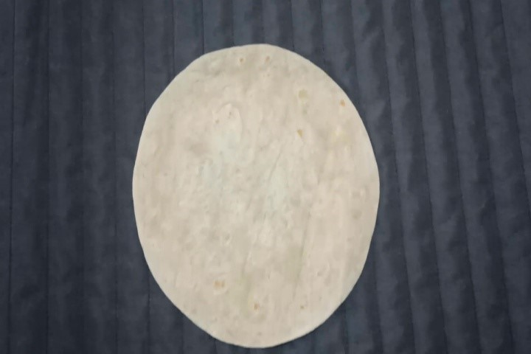
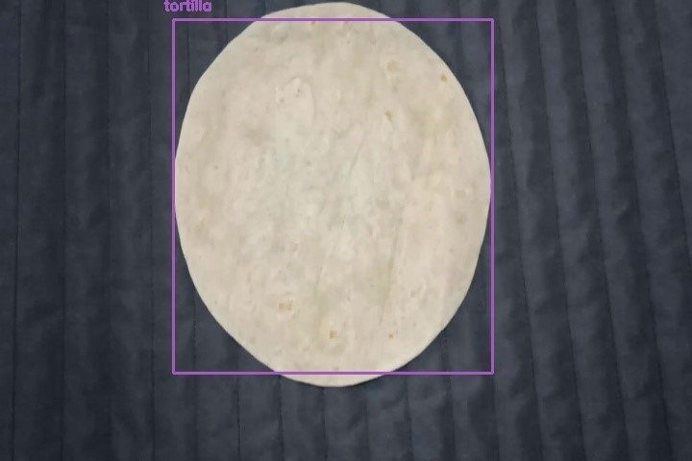
Αποτελέσματα για καλή τορτίγια
Original frame
Frame after tortilla recognition

Slide 5
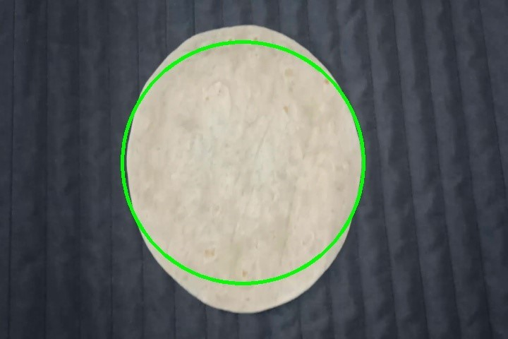
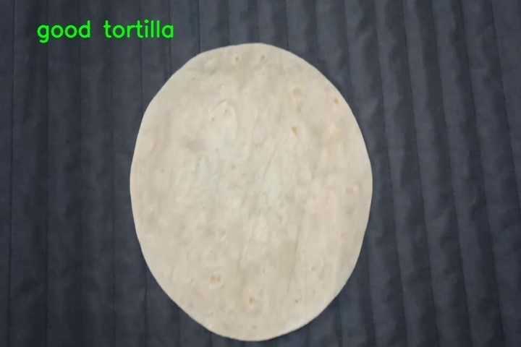
Αποτελέσματα για καλή τορτίγια
Frame after circle detection
Tortilla evaluation

Slide 6
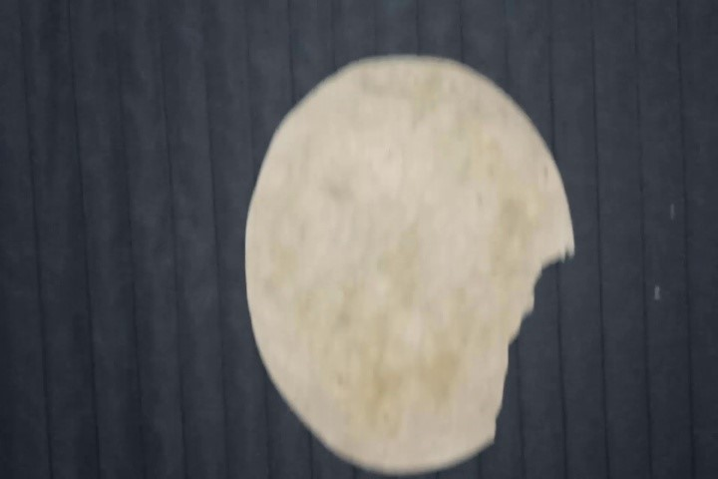
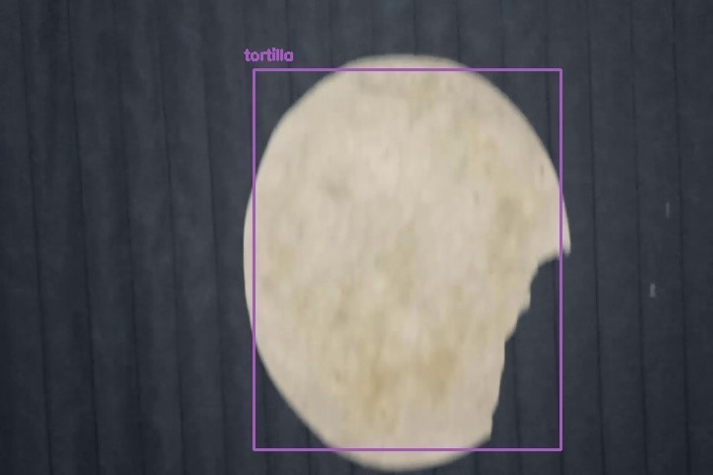
Αποτελέσματα για κακή τορτίγια
Original frame
Frame after tortilla recognition

Slide 7
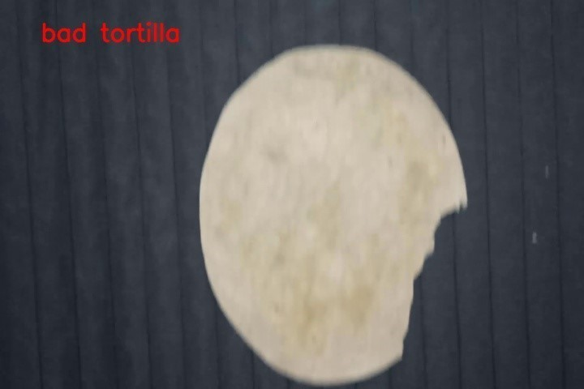
Αποτελέσματα για κακή τορτίγια
Tortilla evaluation

Slide 8
Συμπεράσματα
Έχουμε ανακτήσει γνώσεις όσον αφορά θέματα deep learning και machine learning αλγορίθμων
Για εκπαίδευση του συστήματος χρειάζονταν 500+ εικόνες
Η εκπαίδευση είναι αρκετά αργή, ενώ το object recognition και το shape detection γίνονται γρήγορα.

Slide 9
Πηγές κώδικα και βιβλιογραφία
https://github.com/OlafenwaMoses/ImageAI/
https://readthedocs.org/projects/imageai/downloads/pdf/latest/
https://opencv-tutorial.readthedocs.io/en/latest/yolo/yolo.html
https://github.com/divikshrivastava/drfoodie/blob/master/main.py

